Slide 1
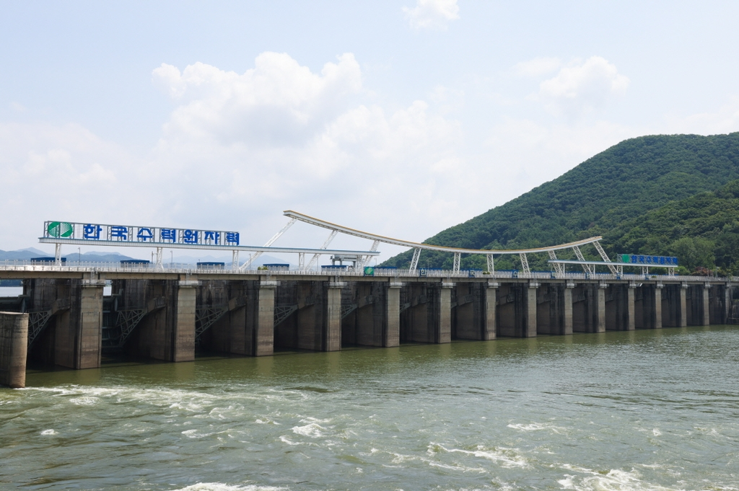
팔당댐 홍수 안전운영에 따른 한강 수위예측 AI 경진대회
CNN-LSTM을 활용한 한강 수위 예측
데이크아콘
강세정 박유찬 이다영 이예림

Slide 2
목차
1
Motivation
5
Preprocessing
2
Data
6
Experiments
3
Process
7
Improvement
4
Model

Slide 3
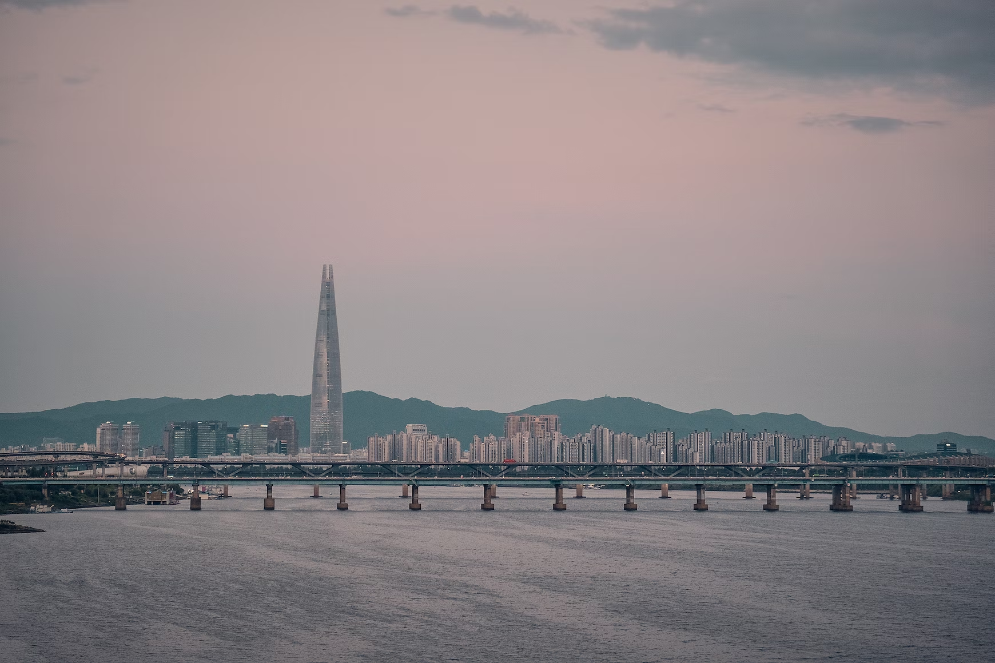
Motivation

Slide 4

Motivation
Data
Process
Model
Preprocessing
Experiments
Improvement
대회 배경 및 목표
팔당댐의 홍수 안전운영에 따른 서울시내 한강 주요지점의 수위를 예측
→ 홍수재해로 인한 피해를 미연에 방지하고 최소화 할 수 있을 것으로 기대
목표 : 팔당댐 방류에 따른 서울시내 한강 주요다리 수위예측
평가
- 기준 : RMSE / R_Squared_Score

Slide 5
Data

Slide 6
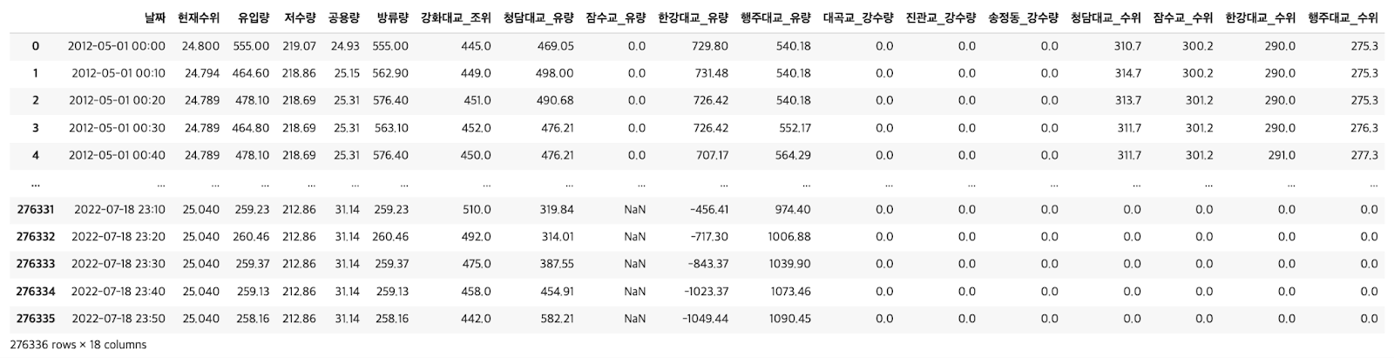
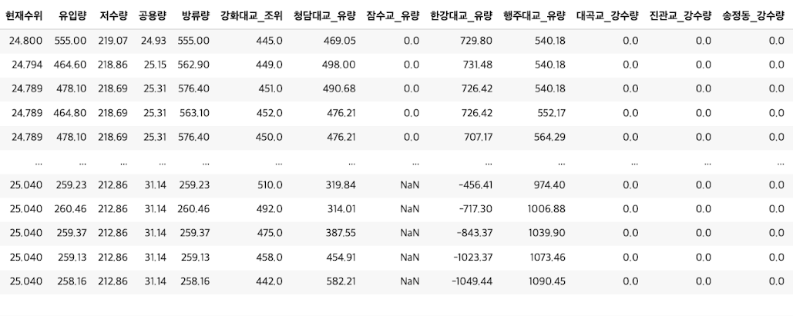
Motivation
Data
Process
Model
Preprocessing
Experiments
Improvement
팔당댐 데이터
한강 다리 유량 데이터
강수량 데이터

Slide 7
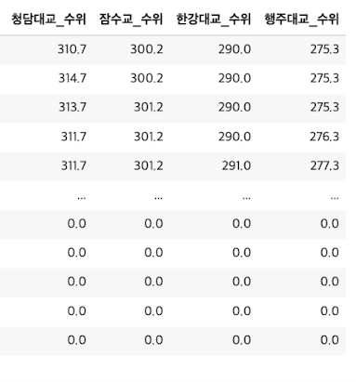
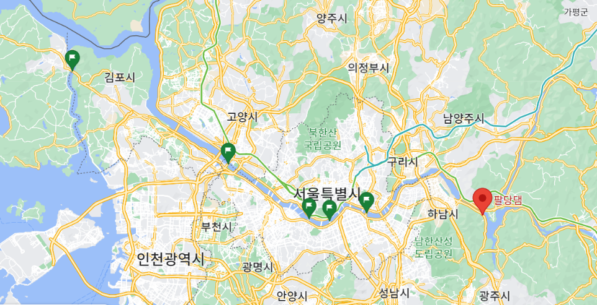
Motivation
Data
Process
Model
Preprocessing
Experiments
Improvement
강화대교
한강 다리 수위 데이터
행주대교
한강대교
잠수교
청담대교

Slide 8
Process

Slide 9
Data
- Water Data
- RainFall Data
- 외부 데이터
Experiments
- Machine Learning
- Deep Learning
Model
- Model Architecture
- Result
Motivation
Data
Process
Model
Preprocessing
Experiments
Improvement

Slide 10
Model

Slide 11

기반으로 CNN-LSTM 구축
Motivation
Data
Process
Model
Preprocessing
Experiments
Improvement
tf.keras.layers.RepeatVector
- Flatten의 output을 3D Tensor로 변환
Conv1D
Flatten
Repeat
Vector
LSTM_1
LSTM_2
Dense
Dense_1
CNN
LSTM
청담대교, 잠수교, 한강대교, 행주대교 수위에 대한 예측값 출력

Slide 12
Preprocessing

Slide 13
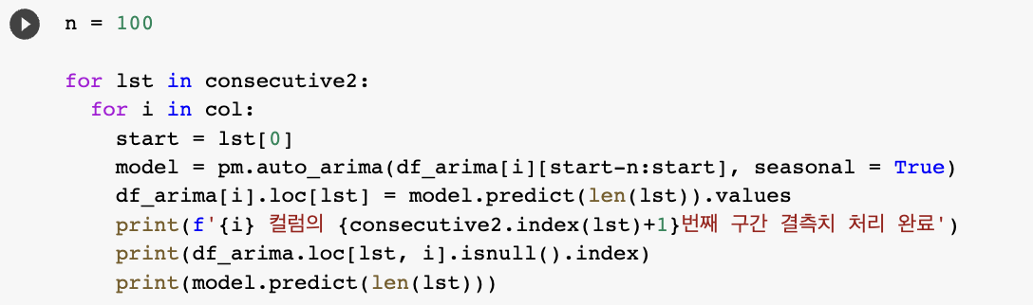
Motivation
Data
Process
Model
Preprocessing
Experiments
Improvement
결측치 처리 [1단계]
팔당댐 데이터(공용량, 방류량)와 강화대교 조위 결측치를 SARIMA로 처리
팔당댐 데이터 : 데이터 변화가 뚜렷하지 않음
강화대교 조위 : 주기(약 *28일)가 명확함
*출처 : <음력, 양력, 윤달, 윤년>, 전용훈 서울대학교 이학박사

Slide 14
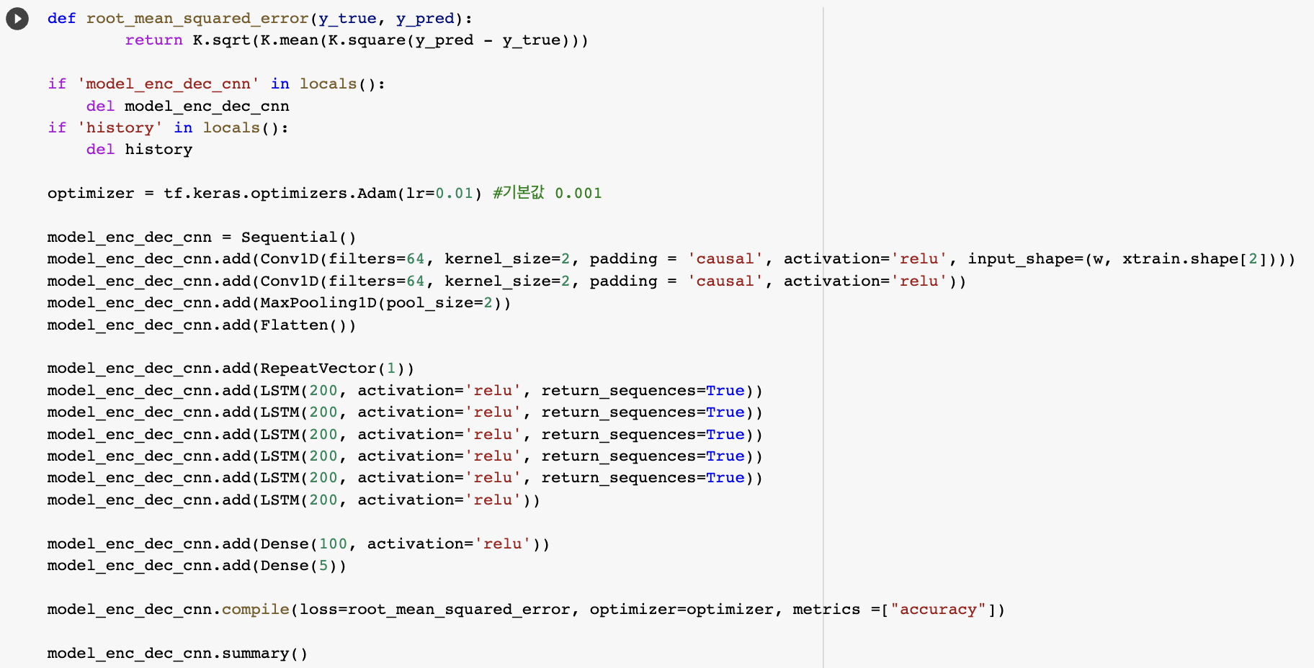
결측치 처리 [2단계]
청담대교 수위, 잠수교 수위, 한강대교 수위, 행주대교 수위, 행주대교 유량 결측치를 Multivariate CNN-LSTM으로 처리
[1단계] 처리 결과(공용량, 방류량)를 Input으로 활용
청담대교 유량, 한강대교 유량, 행주대교 수위, 강화대교 조위 결측치를 Multivariate CNN-LSTM으로 처리
잠수교 유량은 결측치 비율이 70.4% → 사용 X
Motivation
Data
Process
Model
Preprocessing
Experiments
Improvement

Slide 15
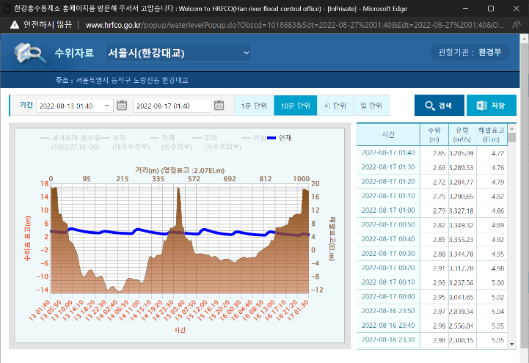

파생변수 생성
강화대교, 팔당댐까지의 거리를 고려하여 새로운 파생변수 생성
230분 전의 강화대교 조위 데이터, 190분 전의 방류량 데이터로 수위 예측
190분과 230분은 상관계수 분석 결과로 선정
연도별 4월 데이터는 <한강홍수통제소> 홈페이지에서 크롤링
Motivation
Data
Process
Model
Preprocessing
Experiments
Improvement
강화대교
행주대교
한강대교
잠수교
청담대교

Slide 16
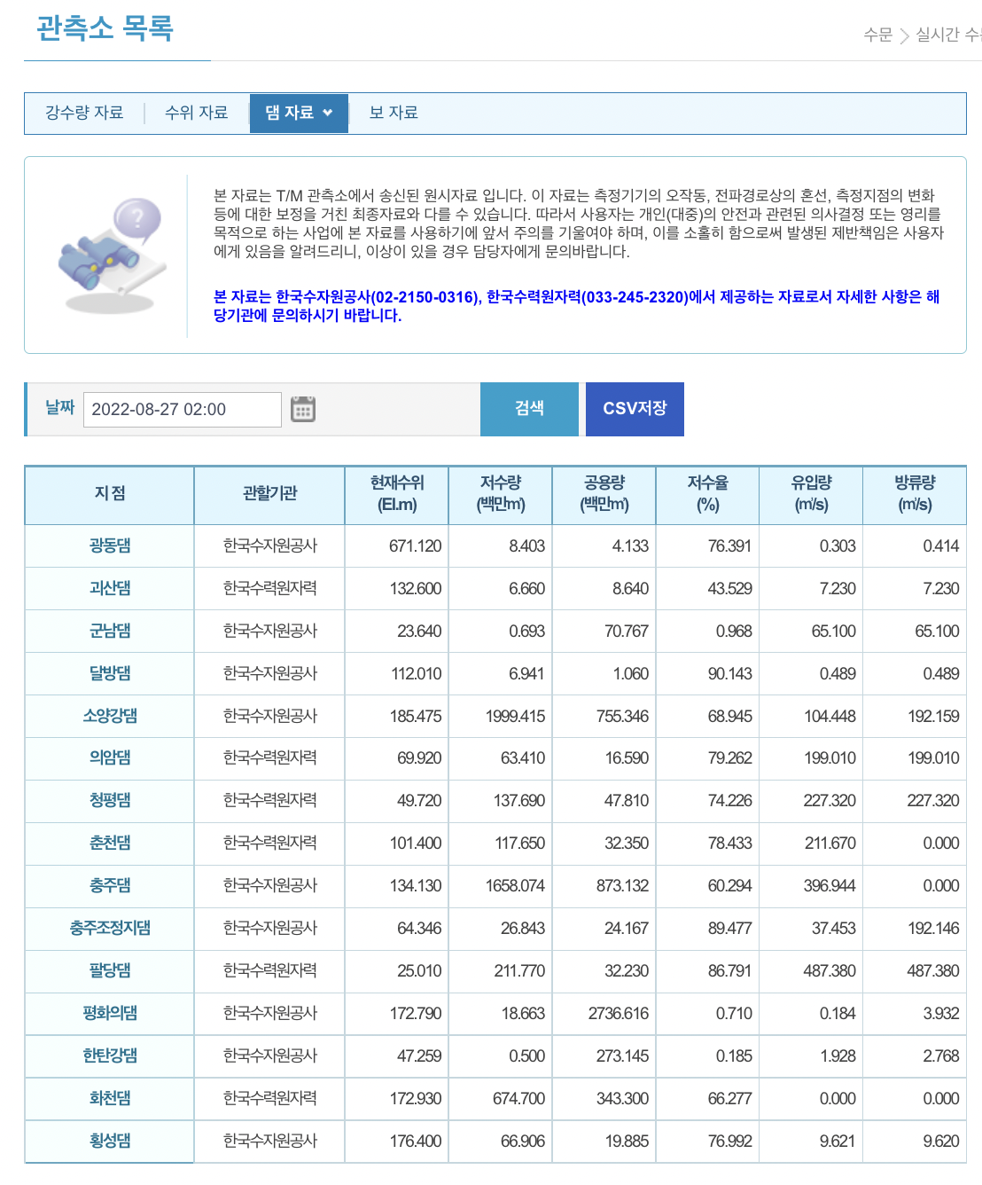
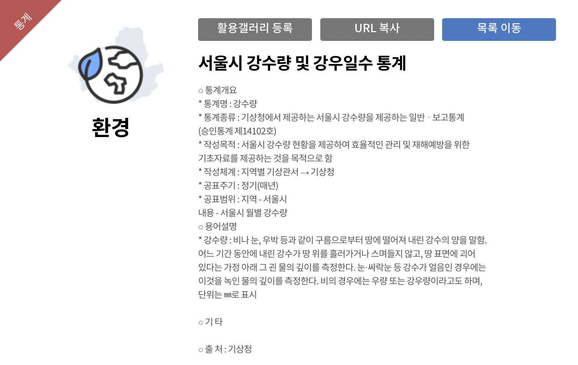
외부 데이터 수집 및 활용
서울시 강수량
<기상청>에서 제공하는 데이터셋 활용
광진교 수위, *2022년 6월~2022년 7월 한강 주요 다리 수위 데이터
<한강홍수통제소> 홈페이지에서 크롤링
Motivation
Data
Process
Model
Preprocessing
Experiments
Improvement
↑ <기상청>에서 제공하는 서울시 강수량 데이터셋
↑ <한강홍수통제소> 홈페이지 댐 자료

Slide 17
Experiments

Slide 18
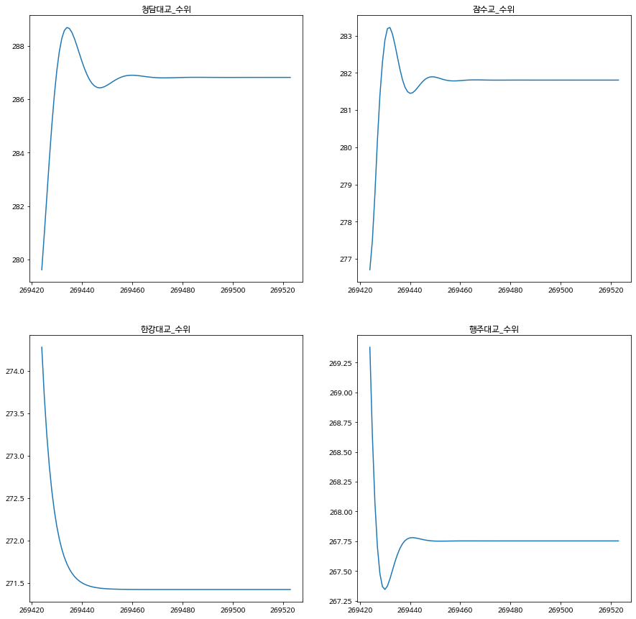
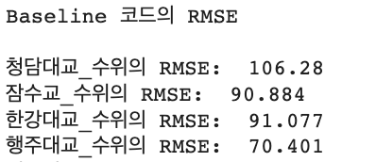
Baseline Model
전통적인 방법론인 ‘ARIMA’ 모델 활용
pmdarima.arima의 ARIMA estimator를 활용한 예측 수행
Motivation
Data
Process
Model
Preprocessing
Experiments
Improvement
ARIMA를 이용한 한강 다리 수위 예측 결과

Slide 19
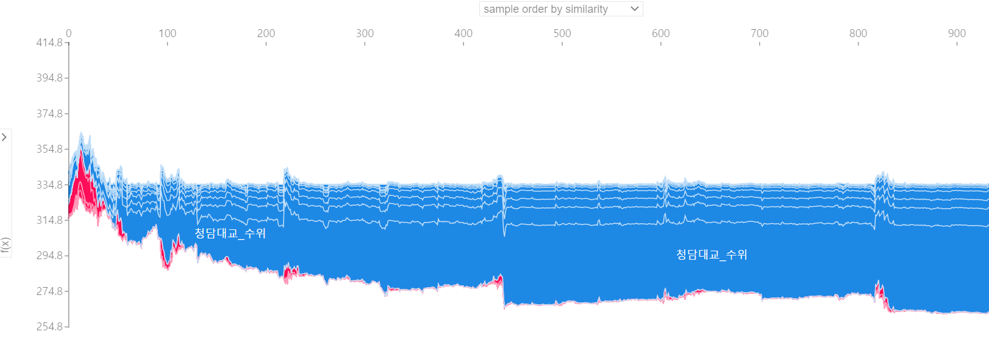
Machine Learning
scikit-learn의 RandomForestRegressor, ExtraTreesRegressor
xgboost의 XGBRegressor
Deep Learning 모델보다 성능은 낮았지만, Feature 중요도 파악 가능
이렇게 얻은 인사이트로 Deep Learning 모델 Input 선정에 활용
Motivation
Data
Process
Model
Preprocessing
Experiments
Improvement
SHAP을 활용해 청담대교 수위 예측을 위한 XGBRegressor Fitting 결과의 Feature Importance 추출 (1)
※ 파란색 Feature는 Target과 양의 상관관계, 빨간색 Feature는 Target과 음의 상관관계

Slide 20
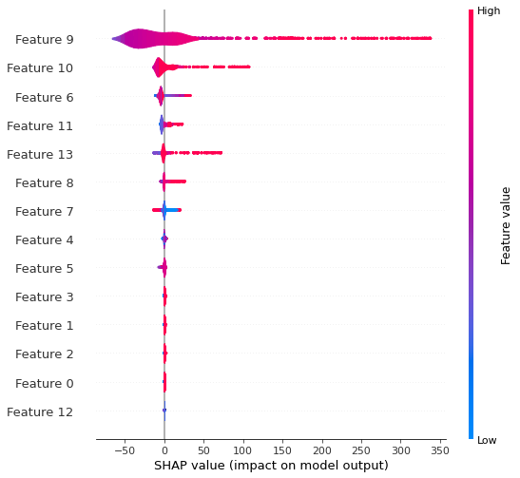
Machine Learning
scikit-learn의 RandomForestRegressor, ExtraTreesRegressor
xgboost의 XGBRegressor
Deep Learning 모델보다 성능은 낮았지만, Feature 중요도 파악 가능
이렇게 얻은 인사이트로 Deep Learning 모델 구축에 활용
Motivation
Data
Process
Model
Preprocessing
Experiments
Improvement
SHAP을 활용해 청담대교 수위 예측을 위한 XGBRegressor Fitting 결과의 Feature Importance 추출 (2)
※ 중요도가 높은 상위 3개의 Feature
- Feature 9 : 청담대교 수위
- Feature 10 : 잠수교 수위
- Feature 6 : 청담대교 유량

Slide 21
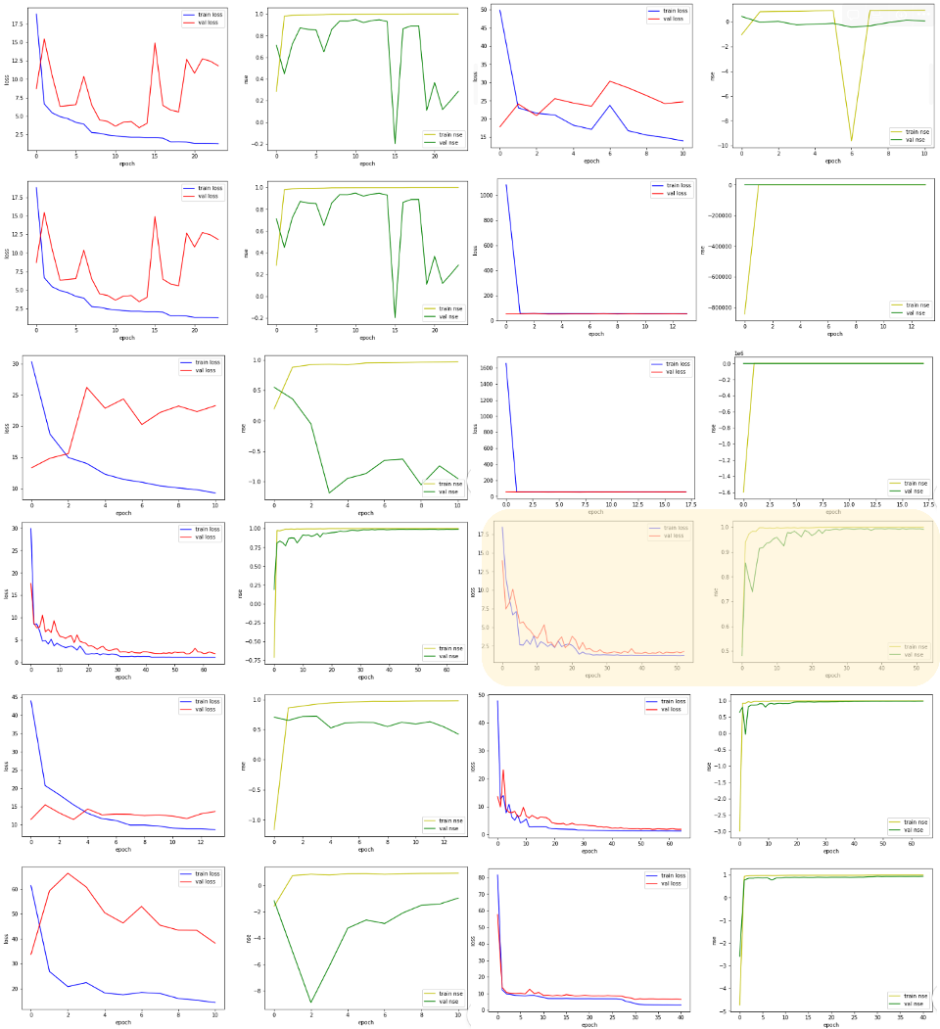
Deep Learning
모델 후보
1D CNN
LSTM
1D CNN+LSTM
(최종 모델)
모델별로 하이퍼파라미터 튜닝 & 성능 평가
Motivation
Data
Process
Model
Preprocessing
Experiments
Improvement
참고) 하이퍼파라미터 튜닝 기준
하이퍼파라미터 | 튜닝 기준
learning_rate | max 0.01, scheduler 활용 (patience=3)
iteration (batch size) | 1000
epoch | 100
early_stopping | 10

Slide 22
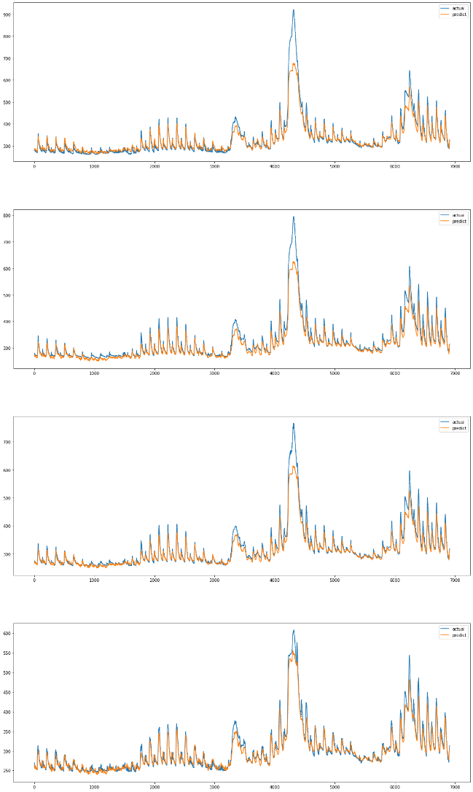
Deep Learning
1D CNN Visualization
Blue : actual
Orange : predicted
Motivation
Data
Process
Model
Preprocessing
Experiments
Improvement
청담대교
잠수교
한강대교
행주대교

Slide 23
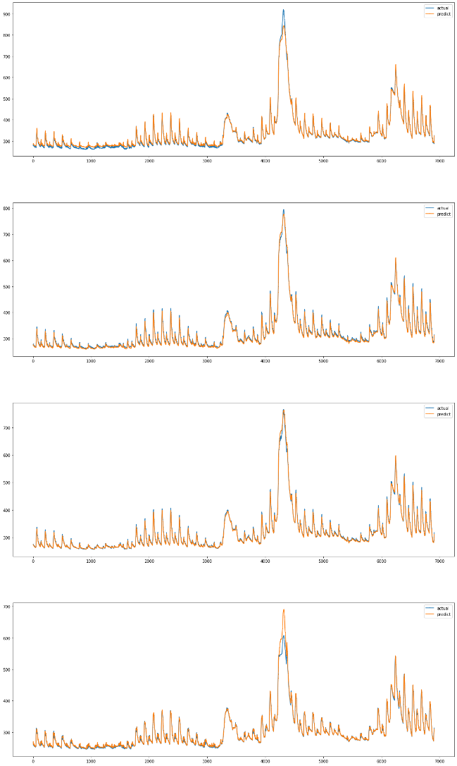
Deep Learning
LSTM Visualization
Blue : actual
Orange : predicted
Motivation
Data
Process
Model
Preprocessing
Experiments
Improvement
청담대교
잠수교
한강대교
행주대교

Slide 24

Deep Learning
1D CNN+LSTM Visualization
Blue : actual
Orange : predicted
Motivation
Data
Process
Model
Preprocessing
Experiments
Improvement
청담대교
잠수교
한강대교
행주대교

Slide 25
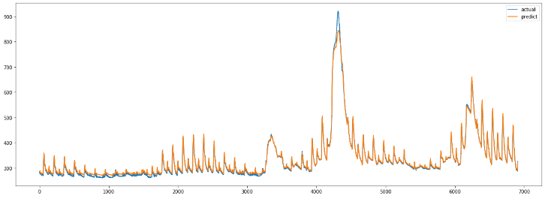
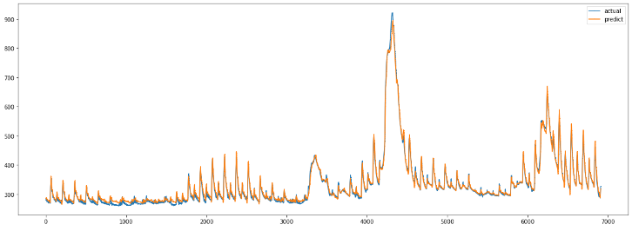
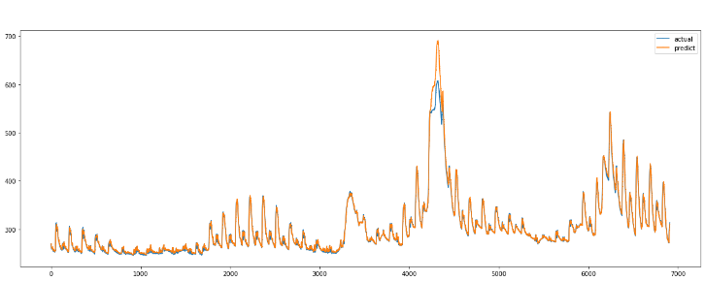
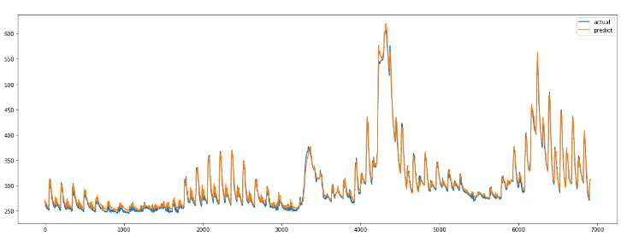
Deep Learning
LSTM vs 1D CNN+LSTM (최종 모델)
Motivation
Data
Process
Model
Preprocessing
Experiments
Improvement
LSTM 청담대교 예측(위쪽), 행주대교 예측(아래쪽)
최종 모델 청담대교 예측(위쪽), 행주대교 예측(아래쪽)

Slide 26
Improvement

Slide 27
[Limitation]
모델의 유용성을 높이려면 Forecast length를 더 길게 잡고 학습해야 함
리소스 부족 문제 (데이터셋 활용 문제)
[Experience]
결측치가 적더라도, 전처리 방식에 따라 성능이 크게 달라짐
모델 Tuning만큼이나 Dataset 정제도 중요함
Feature Importance를 확인한 결과, 직관/상식과 맞지 않는 변수 존재했음
일반적으로 알려진 이론에 상충하는 결과가 있었음 (ex. BatchNormalization)
[Future Work]
사전 학습된 모델(pre-trained model) fine-tuning을 통한 성능 향상 기대
Deep Learning 모델 내부를 살펴볼 수 있는 XAI(설명 가능 AI) 심화 학습
한강 수위와 밀접한 관련이 있는 외부 데이터 추가 확보 (지류, 국소지역 강수량 등)
Motivation
Data
Process
Model
Preprocessing
Experiments
Improvement

Slide 28
References
○
●
○
●
○
정성호, 조효섭, 김정엽 and 이기하. (2018). 딥러닝 기반 LSTM 모형을 이용한 감조하천 수위 예측. 한국수자원학회 논문집, 51(12), 1207-1216.
조우진, 강동수.(2020).LSTM을 이용한 하천수위 예측기법.한국정보과학회 학술발표논문집,(),439-441.
유형주, 이승오, 최서혜, 박문형, Yoo, H., Lee, S. O., Choi, S., & Park, M. (2019). 시계열 자료의 예측을 위한 자료 기반 신경망 모델에 관한 연구: 한강대교 수위예측 적용. 한국방재안전학회논문집, 12(2), 73-82.
강지예. "팔당댐 방류량과 서해 조석영향에 따른 한강 하류부 수위상승도달시간 예측." 국내석사학위논문 한양대학교 대학원, 2010. 서울
이정규, 정혜영, 장홍준 (2005) “팔당댐 방류량에 따른 수위상승도달시간 예측”, 토목학회 2005 학술발표회논문집.

